Slide 1
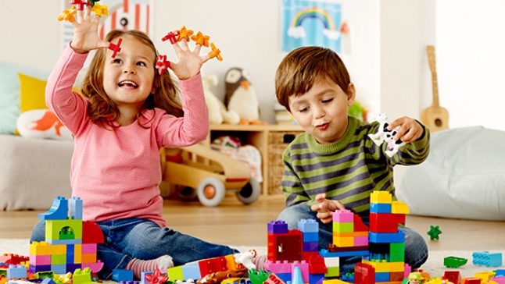
Игровая деятельность,
как средство повышения речевой активности
детей младшего дошкольного возраста.
Презентацию подготовила
воспитатель Савёлова Т.А.
ГБДОУ №42
Фрунзенского района
г. Санкт - Петербурга

Slide 2
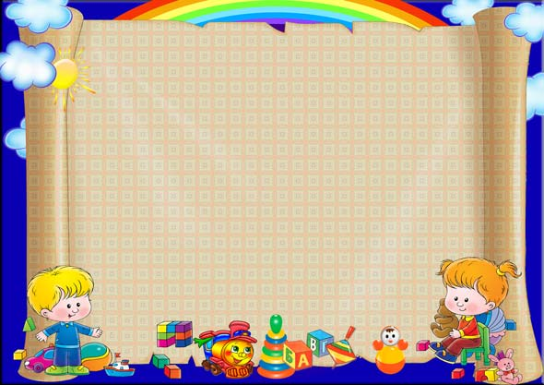
Актуальность темы.
В игре ребёнок развивается как личность.
Игровая деятельность и есть тот необходимый базис, в рамках которого происходит формирование и повышение речевой активности ребенка.

Slide 3
Задачи:
1. Обогащать словарь детей, совершенствовать диалогическую речь.
2. Содействовать развитию таких психических процессов, как восприятие,
образное мышление, творческое воображение, память.
3. Пробудить чувство доброжелательного отношения
к своим товарищам, желания общаться
друг с другом.

Slide 4
4. Содействовать развитию игровой деятельности.
5. Учить играть в хороводные, ролевые и подвижные игры, игры на внимание.
6. Развивать двигательную активность.

Slide 5
Основные направления деятельности:
- создание предметно – развивающей среды;
- организация работы с детьми через игровую
деятельность;
- взаимодействие с родителями детей.

Slide 6
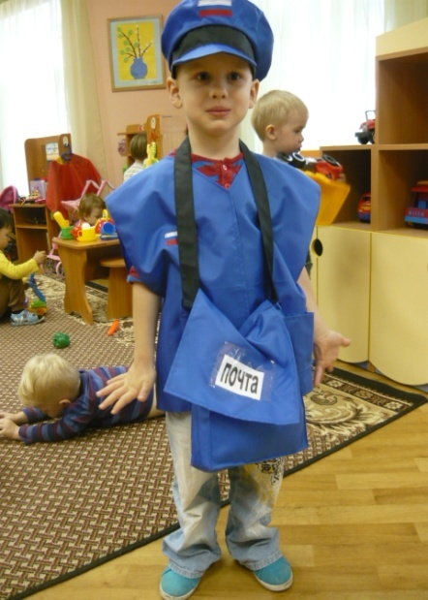
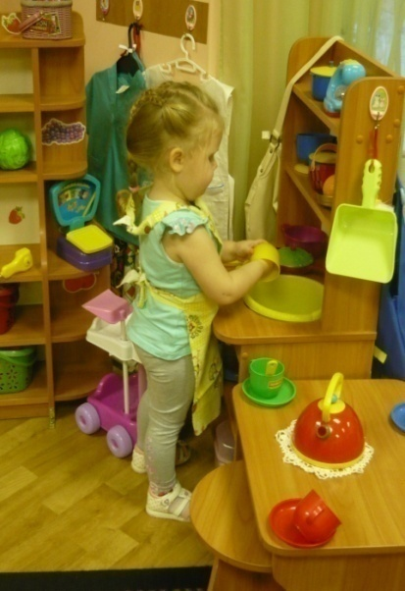
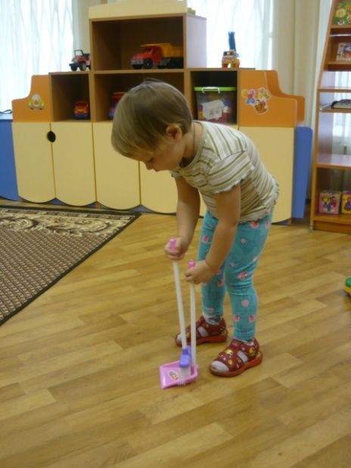
Виды игровой деятельности, для повышения
речевой активности детей.
Сюжетно - ролевые
Содействовать развитию таких психических процессов, как восприятие, образное мышление, творческое воображение, память

Slide 7
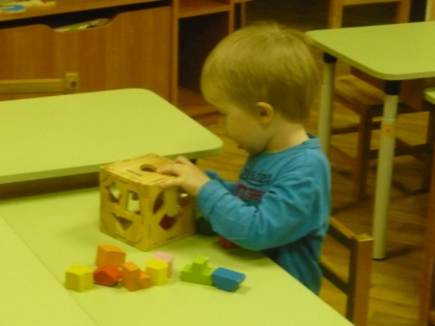
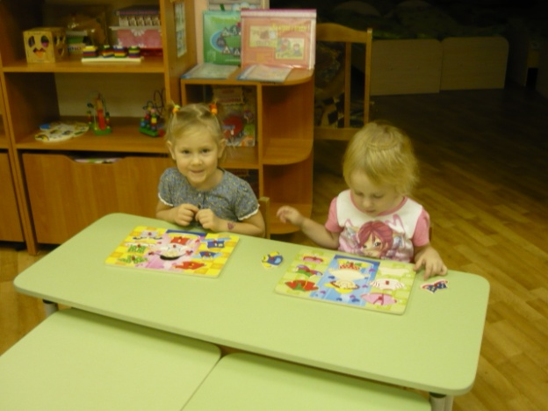
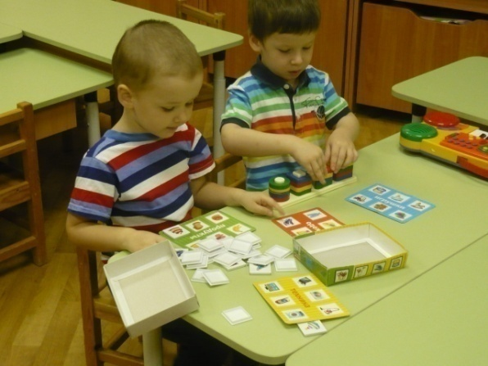
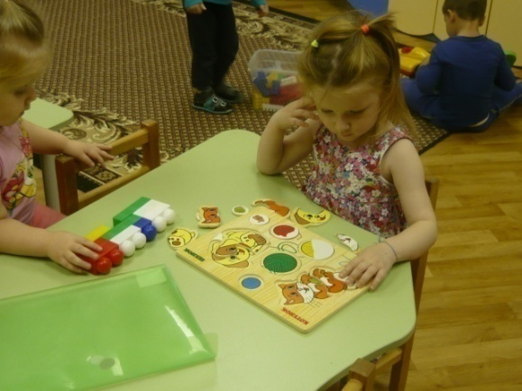
Дидактические и настольно - печатные

Slide 8
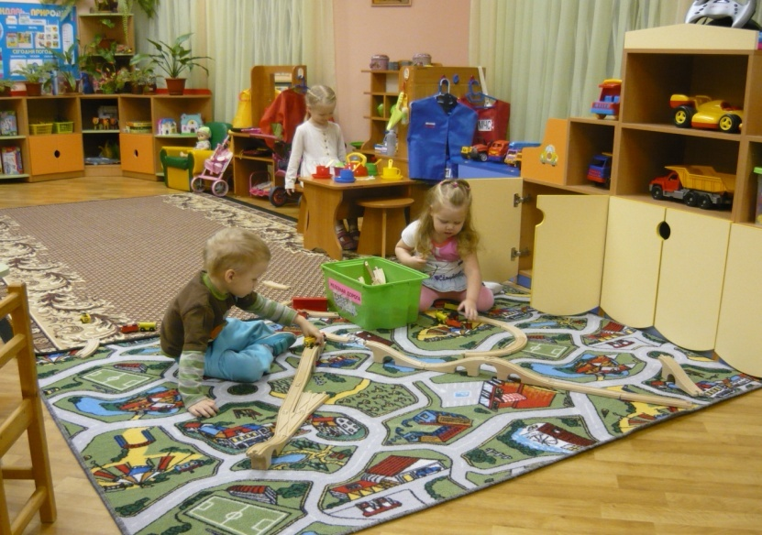
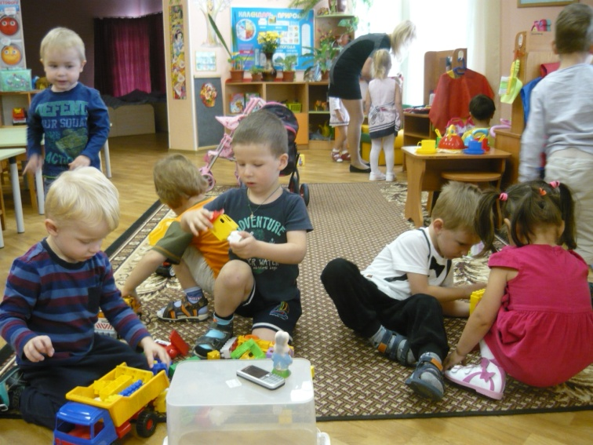
Строительно – конструктивные игры

Slide 9
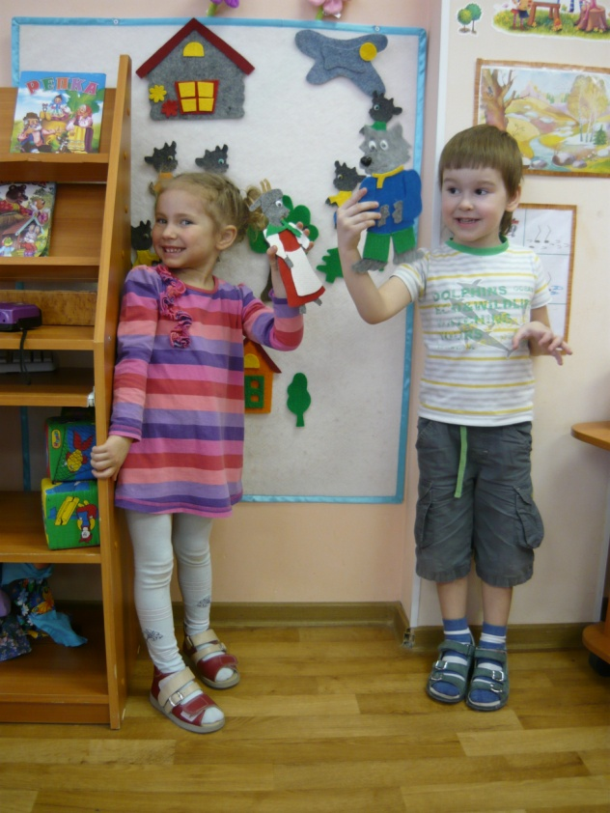
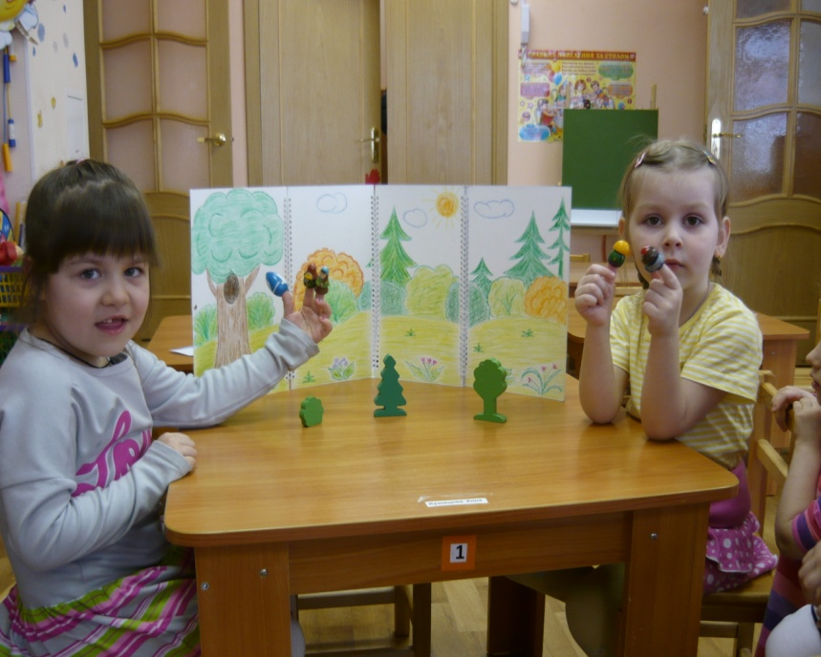
Театрализованные игры

Slide 10
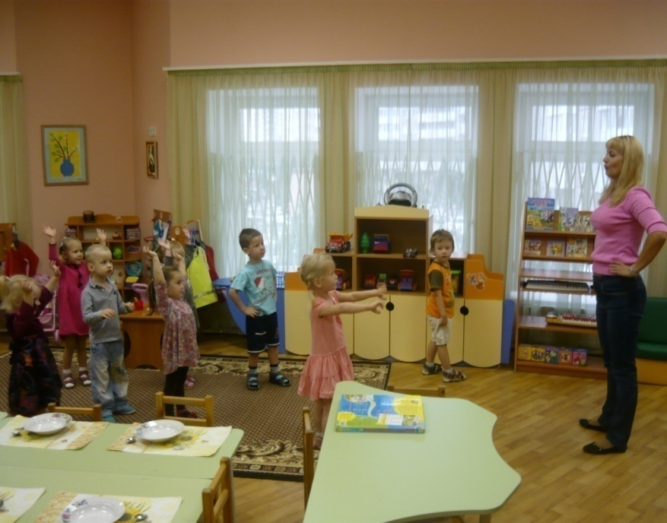
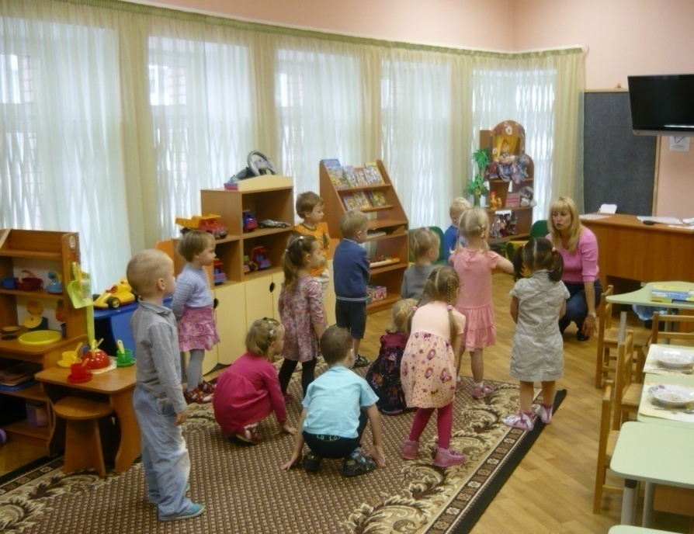
Подвижные игры

Slide 11
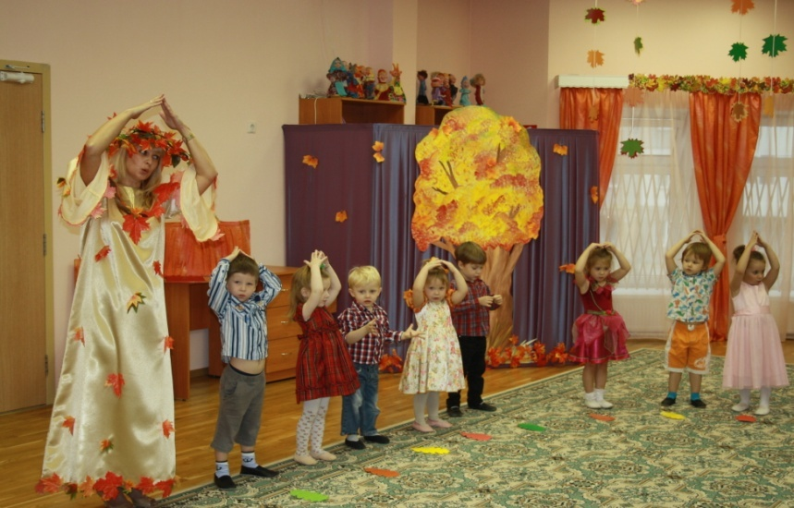
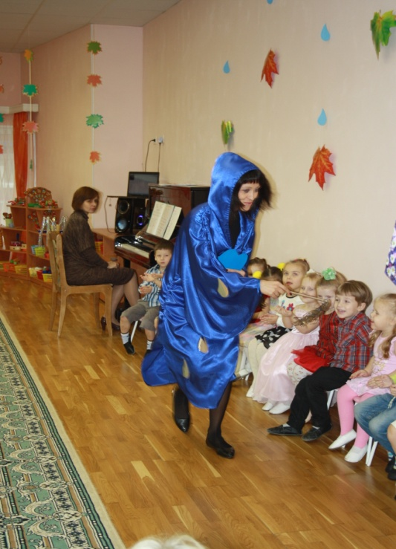
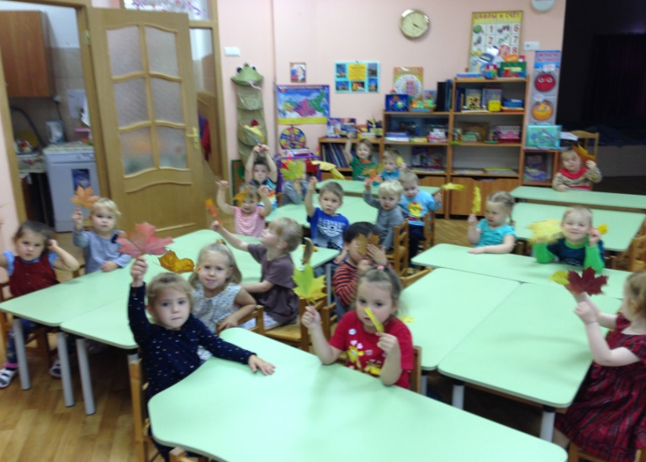
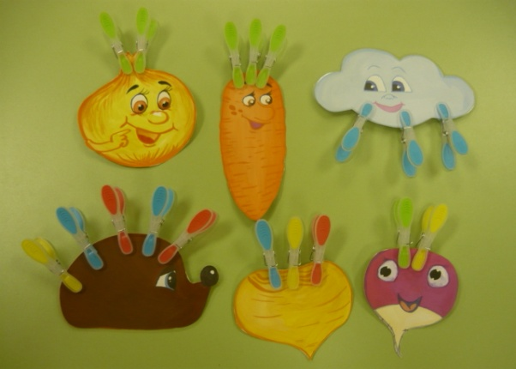
Игры – забавы и игры с пальчиками

Slide 12
Формы взаимодействия с родителями:
Консультации.
Индивидуальные беседы.
Помощь в создании предметно-развивающей среды.
Участие в подготовке к праздникам и музыкальным развлечениям.
Привлечение к участию в тематических выставках и конкурсах с детьми.
Родительские собрания.

Slide 13
Предполагаемый результат работы:
Формируются речевые навыки, происходит обогащение активного словаря и связной речи у детей.
Развивается умение свободного общения со взрослыми и другими детьми.
Развивается умение передавать различные чувства, используя мимику, жесты и интонацию.
Проявляется самостоятельность при исполнении песен, танцевальных движений, чтении стихотворений.
У детей появляется интерес к участию в хороводных, ролевых и подвижных играх, играх с правилами.

Slide 14
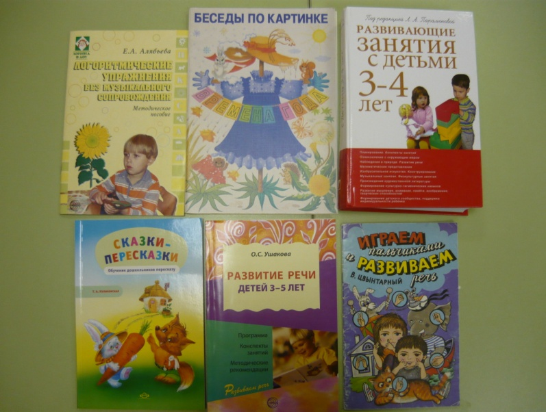
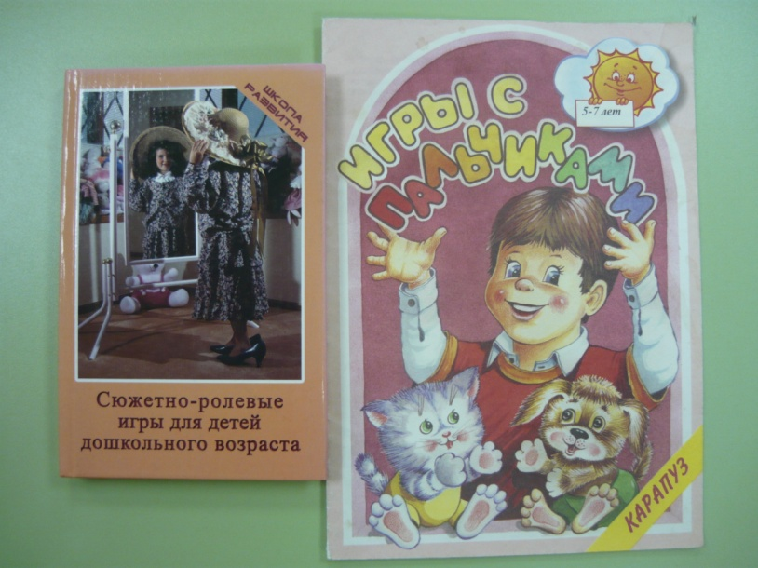
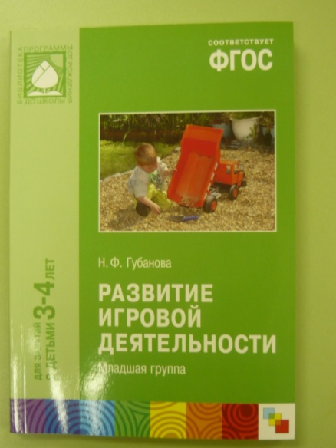
Используемая литература.

Slide 15
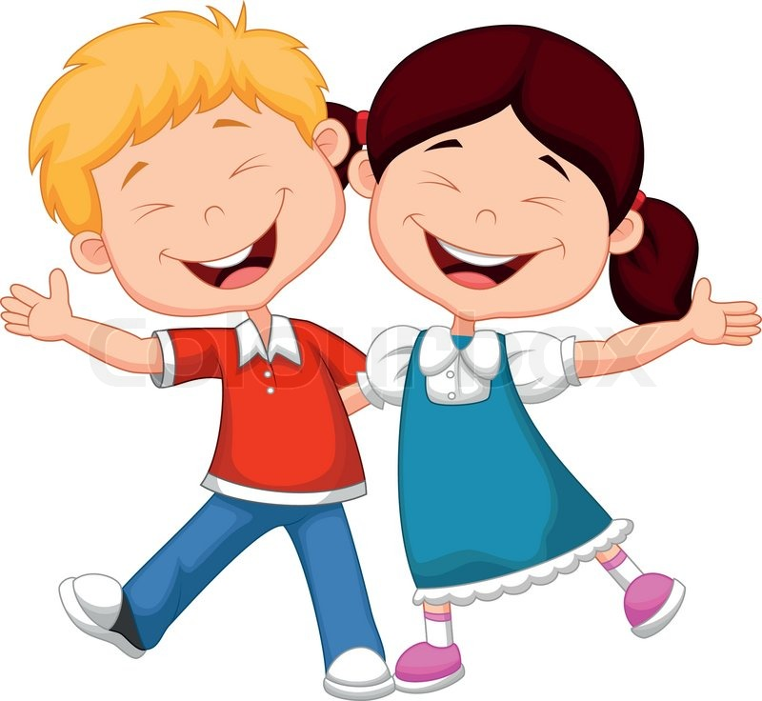
Спасибо
за
внимание!

